Slide 1
Теоретический материал
к лабораторной работе №1

Slide 2
Основные понятия
Информационная система (ИС);
Этапы создания ИС;
Организация, фирма, предприятие, корпорация;
Корпоративная ИС (КИС);
Процесс, бизнес-процесс;
Модель деятельности предприятия;
Методология IDEF. Контекстная диаграмма;
CASE-технологии;

Slide 3
Информационная система - взаимосвязанная совокупность средств, методов и персонала, используемых для хранения, обработки и выдачи информации
в интересах достижения поставленной цели.

Slide 4
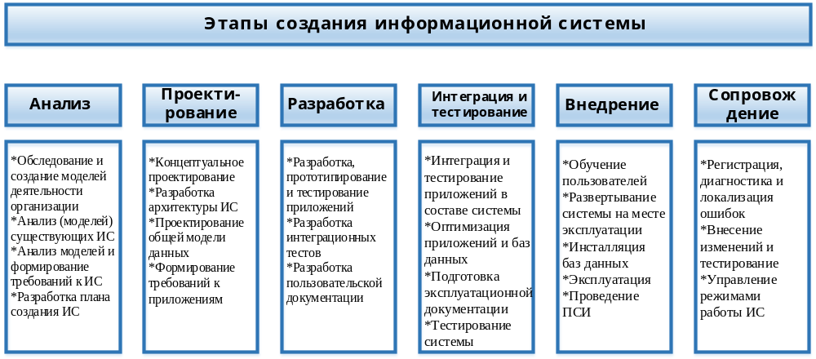
Всегда начальным этапом создания системы является изучение, анализ и моделирование деятельности заказчика

Slide 5
Организация - сообщество людей, объединенных общими целями и использующих общие материальные и финансовые средства для производства материальных и информационных продуктов и услуг («организация» – т.с. «фирма»).
Предприятие - это самостоятельный, организационно обособленный хозяйствующий субъект, который производит и реализует продукцию, выполняет работы промышленного характера или предоставляет платные услуги.
Корпорация (от corporatio — объединение) — юридическое лицо, которое, будучи объединением физических лиц, при этом независимо
от них (то есть самоуправляемо).
В широком смысле под корпорацией можно понимать всякое объединение с экономическими целями деятельности.

Slide 6
Информационные системы,
представляющие собой набор интегрированных приложений, которые комплексно,
в едином информационном пространстве поддерживают все основные аспекты управленческой деятельности предприятий - планирование ресурсов (финансовых, человеческих, материальных) для производства товаров (услуг),
оперативное управление выполнением планов (включая снабжение, сбыт, ведение договоров),
все виды учета,
анализ результатов хозяйственной деятельности называются корпоративными информационными системами (КИС).

Slide 7
Корпоративные информационные системы предназначены
для обеспечения большинства
бизнес-процессов (желательно всех)
всего предприятия,
сбора и анализа информации о предприятии и внешней среде с целью решения задач управления предприятием как по вертикали
(от первичной информации до поддержки принятия решений высшим руководством),
так и по горизонтали (все направления деятельности и технологические операции).

Slide 8
Возможность реализации этих принципов обеспечивает применение технологий бизнес-инжиниринга. Данные технологии опираются на создание и поддержание
в актуальном состоянии
моделей деятельности предприятия
(бизнес-моделей),
описывающих его структуру и процессы функционирования.

Slide 9
Процесс –
это специфически упорядоченная совокупность работ, заданий, во времени и пространстве, с указанием начала и конца и точным определением входов и выходов (выход- либо товар, либо услуга)

Slide 10
Бизнес-процесс –
это единица работы, которая начинается с набора входов и затем переходит к преобразованию этих входов в выходы, предоставляющие ценность для бизнеса

Slide 11
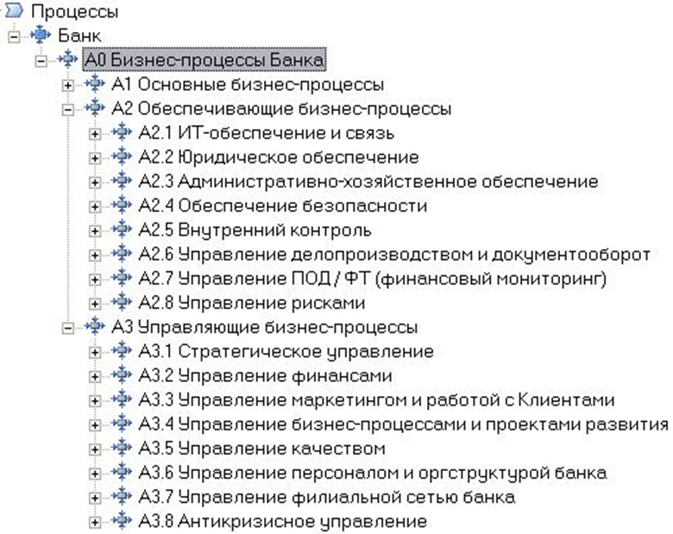
Пример.
Дерево бизнес-процессов банка (верхний уровень)

Slide 12
Модель деятельности предприятия показывает, что является окружающей средой предприятия и как оно взаимодействует
с этой средой.
Модель показывает работникам всех уровней, что должно быть сделано, когда и как именно.
В общем случае необходима не одна, а несколько интегрированных и согласованных моделей.
Под окружающей средой понимают все, с чем предприятие взаимодействует в ходе своей деятельности – клиентов, партнеров и т.д.

Slide 13
Модель деятельности показывает функцию предприятия во внешнем мире: что оно делает, как и когда.
В рамках создания моделей деятельности должен быть осуществлен:
анализ функциональной деятельности структурных подразделений предприятия;
анализ функционального взаимодействия структурных подразделений;
анализ внутреннего документооборота структурных подразделений;
анализ информационных потоков и информационного взаимодействия структурных подразделений
анализ применяемых в настоящее время средств автоматизации как в структурных подразделениях, так и на предприятии в целом.

Slide 14
Модели текущего и целевого состояния предприятия
модель «как есть», представляет собой «снимок» положения дел на предприятии (структура, взаимодей- ствия подразделений, принятые технологии, автоматизированные и неавтоматизированные процессы) на момент обследования и позволяет понять как функционирует данное предприятие и сформулировать ряд предложений по улучшению ситуации;
модель «как должно быть», интегрирующая перспективные предложения руководства и сотрудников предприятия, экспертов по совершенствованию деятельности предприятия.

Slide 15
Основные подходы к моделированию деятельности предприятия
Методика SADT(аббревиатура слов Structured Analysis and Design Technique -технология структурного анализа и проектирования) -это графические обозначения и подход к описанию систем.
Дуглас Т. Росс ввел их почти 20 лет назад. С тех пор системные аналитики компании SofTech, Inc. улучшили SADT и использовали ее в решении широкого круга проблем. Программное обеспечение телефонных сетей, системная поддержка и диагностика, долгосрочное и стратегическое планирование, автоматизированное производство и проектирование, конфигурация компьютерных систем, обучение персонала, встроенное программное обеспечение для оборонных систем, управление финансами и материально-техническим снабжением - вот некоторые из областей эффективного применение SADT. Широкий спектр областей указывает на универсальность и мощь методологии SADT.

Slide 16
Основные подходы к моделированию деятельности производства
Методика IDEF (Integrated computer aided manufacturing DEFinition)
В программе интегрированной компьютеризации производства (ICAM) Министерства обороны США была признана полезность SADT, что привело к стандартизации и публикации ее части, называемой IDEF0.
Методология функционального моделирования IDEF – это технология описания системы в целом как множества взаимозависимых действий или функций.

Slide 17
В настоящий момент к семейству IDEF можно отнести следующие стандарты
IDEF0 - методология функционального моделирования. Как правило, моделирование средствами IDEF0 является первым этапом изучения любой системы;
IDEF1 – методология моделирования информационных потоков внутри системы, позволяющая отображать и анализировать их структуру и взаимосвязи;
IDEF1X (IDEF1 Extended) –используется для моделирования реляционных баз данных, имеющих отношение к рассматриваемой системе;
IDEF2 – методология динамического моделирования развития систем. В связи с весьма серьезными сложностями анализа динамических систем от этого стандарта практически отказались, и его развитие приостановилось на самом начальном этапе. Однако в настоящее время присутствуют алгоритмы и их компьютерные реализации, позволяющие превращать набор статических диаграмм IDEF0 в динамические модели, построенные на базе “раскрашенных сетей Петри” (CPN – Color Petri Nets);
IDEF3 – методология документирования процессов, происходящих в системе, которая используется, например, при исследовании технологических процессов на предприятиях. С помощью IDEF3 описываются сценарий и последовательность операций для каждого процесса. IDEF3 имеет прямую взаимосвязь с методологией IDEF0 – каждая функция может быть представлена в виде отдельного процесса средствами IDEF3;
IDEF4 – методология построения объектно-ориентированных систем. Средства IDEF4 позволяют наглядно отображать структуру объектов и заложенные принципы их взаимодействия, тем самым позволяя анализировать и оптимизировать сложные объектно-ориентированные системы;
IDEF5 – методология онтологического исследования сложных систем. С помощью методологии IDEF5 онтология системы может быть описана при помощи определенного словаря терминов и правил, на основании которых могут быть сформированы достоверные утверждения о состоянии рассматриваемой системы в некоторый момент времени. На основе этих утверждений формируются выводы о дальнейшем развитии системы и производится её оптимизация.

Slide 18
Концептуальные положения IDEF0
Модель – искусственный объект, представляющий собой отображение (образ) системы и ее компонентов. Модель описывает, что происходит в системе, как ею управляют, какие сущности она преобразует, какие средства использует для выполнения своих функций и что производит.
Блочное моделирование и его графическое представление. Основной концептуальный принцип методологии IDEF – представление любой изучаемой системы в виде набора взаимодействующих и взаимосвязанных блоков, отображающих процессы, операции, действия, происходящие в изучаемой системе. В IDEF0 все, что происходит в системе и ее элементах, принято называть функциями. Каждой функции ставится в соответствие блок.
Лаконичность и точность. Графический язык позволяет лаконично, однозначно и точно показать все элементы (блоки) системы и все отношения и связи между ними.
Передача информации. Средства IDEF0 облегчают передачу информации от одного участника разработки модели (отдельного разработчика или рабочей группы) к другому.
Строгость и формализм. Разработка моделей IDEF0 требует соблюдения ряда строгих формальных правил. Все стадии и этапы разработки и корректировки модели должны строго, формально документироваться с тем, чтобы при ее эксплуатации не возникало вопросов, связанных с неполнотой или некорректностью документации.
Итеративное моделирование. Разработка модели в IDEF0 представляет собой пошаговую, итеративную процедуру.
Отделение «организации» от «функций». При разработке моделей следует избегать изначальной «привязки» функций исследуемой системы к существующей организационной структуре моделируемого объекта (предприятия, фирмы). Это помогает избежать субъективной точки зрения, навязанной организацией и ее руководством. Организационная структура должна явиться результатом использования (применения) модели. Сравнение результата с существующей структурой позволяет, во-первых, оценить адекватность модели, а во-вторых – предложить решения, направленные на совершенствование этой структуры.

Slide 19
Синтаксис графического языка IDEF0
Набор структурных компонентов языка, их характеристики и правила, определяющие связи между компонентами, представляют собой синтаксис языка.
Компоненты синтаксиса IDEF0
блоки,
стрелки, диаграммы
и правила.

Slide 20
Блок
Блок описывает функцию.
Внутри каждого блока помещается
его имя и номер.
Имя должно быть активным
глаголом или глагольным
оборотом, описывающим функцию.
Номер блока размещается в правом
нижнем углу.
Номера блоков используются для их
идентификации на диаграмме и в
соответствующем тексте
Разработать
модель
1

Slide 21
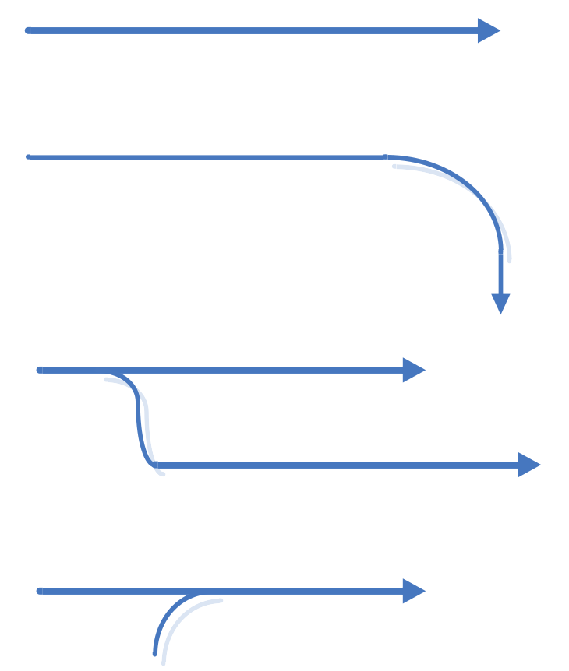
Стрелки
Стрелка формируется из одного или более отрезков прямых и наконечника на одном конце. Cегменты стрелок могут быть прямыми или ломаными; в последнем случае горизонтальные и вертикальные отрезки стрелки сопрягаются дугами, имеющими угол 90о. Стрелки показывают, какие данные или материальные объекты должны поступить на вход функции для того, чтобы эта функция могла выполняться.

Slide 22
Синтаксические правила
Блоки
1.Размеры блоков должны быть
достаточными для того, чтобы
включить имя блока.
2.Блоки должны быть
прямоугольными, с прямыми углами.
3.Блоки должны быть нарисованы
сплошными линиями.
Стрелки
Ломаные стрелки изменяют
направление только под углом
90 град.
2. Стрелки должны быть нарисованы
сплошными линиями различной
толщины.
3. Стрелки могут состоять только из
вертикальных или горизонтальных
отрезков; отрезки, направленные по
диагонали , не допускаются.
4. Концы стрелок должны касаться
внешней границы функционального
блока, но не должны пересекать ее.
5.Стрелки должны присоединяться к
блоку на его сторонах. Присоединение
в углах не допускается.

Slide 23
Семантика языка IDEF0
Семантика определяет содержание (значение) синтаксических компонентов языка и способствует правильности их интерпретации.
Поскольку IDEF0 есть методология функционального моделирования, имя блока, описывающее функцию, должно быть глаголом или глагольным оборотом;
Стрелки и их сегменты, как отдельные, так и связанные в «пучок», помечаются существительными или оборотами существительного. Стрелки идентифицируют данные или материальные объекты, необходимые для выполнения функции или производимые ею.
Метки сегментов позволяют конкретизировать данные или материальные объекты, передаваемые этими сегментами, с соблюдением синтаксиса ветвлений и слияний.
Чтобы связать стрелку с меткой, следует использовать "тильду"
В метках стрелок не должны использоваться следующие термины: функция, вход, управление, выход, механизм, вызов.

Slide 24
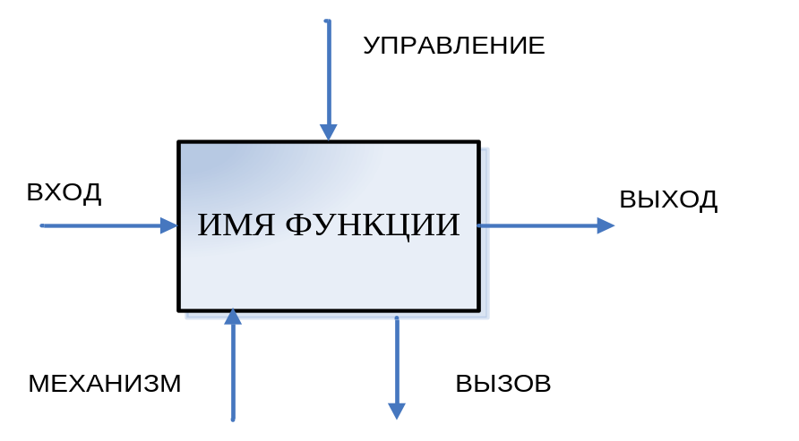
Семантика языка IDEF0
Каждая сторона функционального блока имеет стандартное значение с точки зрения связи блок/стрелки. В свою очередь, сторона блока, к которой присоединена стрелка, однозначно определяет ее роль.
Стрелки, входящие в левую сторону блока - входы. Входы преобразуются или
расходуются функцией, чтобы создать то, что появится на ее выходе.
Стрелки, входящие в блок сверху - управления. Управления определяют условия, необходимые функции, чтобы произвести правильный выход.
Стрелки, покидающие блок справа – выходы, т.е. данные или материальные
объекты, произведенные функцией.
Стрелки, подключенные к нижней стороне блока, представляют механизмы.
Стрелки, направленные вверх, идентифицируют средства, поддерживающие
выполнение функции. Другие средства могут наследоваться из родительского
блока.

Slide 25
Построение функциональной модели
Область моделирования (SCOPE) именно область определяет направление моделирования и когда должна быть закончена модель. При формулировании области моделирования необходимо учитывать два компонента – ширину и глубину. Широта подразумевает определение границ модели (что будет рассматриваться внутри системы, а что снаружи). Глубина определяет, на каком уровне детализации модель является завершенной.
Цель моделирования (PURPOSE) отражает причину создания модели и определяет ее назначение. При этом, все взаимодействия в модели рассматриваются именно с точки зрения достижения поставленной цели. При моделировании каждый шаг должен сверяться с поставленной конечной целью. Даже очень подробно построенная модель, не отвечающая на поставленные вопросы (не достигающая цели), практически бесполезна.

Slide 26
Построение функциональной модели
Точка зрения (VIEWPOINT) определяет позицию автора и выбирается с целью получить как можно больше полезной информации при разработке модели. Другими словами, точка зрения определяет, что будет рассматриваться и под каким углом зрения. Она также определяет уровень рассмотрения моделируемого процесса, расстановку акцентов и используемую терминологию.
Следует помнить, что одна модель представляет одну точку зрения и преследует поставленную цель именно с этой единственной точки зрения. Для моделирования системы с нескольких точек зрения используется несколько моделей.
Временные рамки модели (модели AS-IS и TO-BE)
Модель AS-IS служит для выявления недостатков в организации деятельности предприятия. Исправление недостатков приводит к созданию модели TO-BE.

Slide 27
IDEF0-модели
состоят из трех типов документов и имеют перекрестные ссылки друг на друга: графических диаграмм, текста и глоссария.
Типы диаграмм
контекстная ( в каждой модели может быть только одна контекстная диаграмма) (Контекст: окружающая среда, в которой действует функция (или комплект функций на диаграмме));
декомпозиции;
дерева узлов;
только для экспозиции (FEO).

Slide 28
IDEF0-модели
Текст
Диаграмме может быть поставлен в соответствие текст,
представляющий собой краткий комментарий к содержанию диаграммы.
Текст используется для объяснений и уточнений характеристик, потоков,
внутриблочных соединений и т.д. Текст не должен использоваться для
описания и без того понятных блоков и стрелок на диаграммах.
Глоссарий
Глоссарий предназначен для определения аббревиатур (акронимов),
ключевых слов и фраз, используемых в качестве имен и меток на
диаграммах.
Глоссарий определяет понятия и термины, которые должны быть
одинаково понимаемы всеми участниками разработки и пользователями
модели, чтобы правильно интерпретировать ее содержание.

Slide 29
Контекстная диаграмма верхнего уровня
Каждая модель должна иметь контекстную диаграмму верхнего уровня, на которой объект моделирования представлен единственным блоком с граничными стрелками. Эта диаграмма называется A-0 (А минус ноль). Стрелки на этой диаграмме отображают связи объекта моделирования с окружающей средой. Поскольку единственный блок представляет весь объект, его имя –общее для всего проекта.
Это же справедливо и для всех стрелок диаграммы.
Диаграмма A-0 устанавливает область моделирования и ее границу.

Slide 30
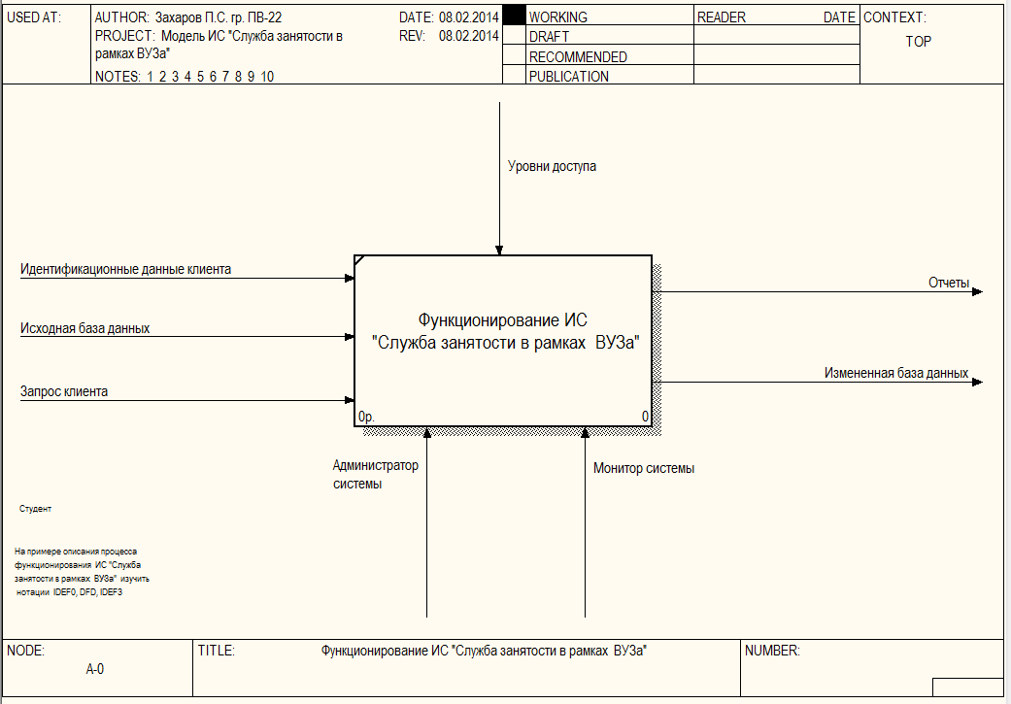

Пример диаграммы A-0

Slide 31
CASE-технологии
CASE-технология представляет собой методологию проектирования ИС, а также набор инструментальных средств, позволяющих в наглядной форме моделировать предметную область, анализировать эту модель на всех этапах разработки и сопровождения ИС и разрабатывать приложения в соответствии с потребностями пользователей.

Slide 32
CASE-технологии
иначе еще называют структурным системным анализом, что отражает тот факт, что и функционирование объекта
(или разрабатываемого ПО) отражается в различных схемах, таблицах, диаграммах, матрицах, картах и т.п.
Можно смело утверждать, что девизом разработчиков CASE-технологий является фраза «одна картинка стоит тысячи слов».

Slide 33

Расшифровка аббревиатуры CASE:
Computer Aided Software Engineering
(автоматизированное проектирование и создание программ)
Нередко применение CASE выходит за рамки проектирования и разработки. Технология дает возможность оптимизировать модели организационных и управленческих структур компаний. CASE также охватывает и реорганизацию бизнес-процессов (BPR - business process reengineering) - радикальное преобразование деятельности предприятия, направленное на реализацию того или иного проекта или повышение эффективности бизнеса.

Slide 34

Программа BPwin была разработана
компанией LogicWorks.
Название сложилось из сокращения BP - business process
и суффикса win, отражавшего ориентацию на графические операционные системы.
●
В 1998 году компания Logic Works была поглощена фирмой Platinum Technology.
А та, в 1999 году, была куплена Computer Associates.
●
Последняя версия программного обеспечения получила название CA ERwin Process Modeler 7.3 и вошла в объединённый пакет CA ERwin Modeling Suite.

Slide 35
ERwin Process Modeler и разработка информационных систем
ERwin PM предназначен для облегчения труда и увеличения производительности системного аналитика на первом этапе разработки системы.
Хорошо спроектированная модель бизнес-процессов является фундаментом для построения концепции информационной системы.

Slide 36
Недостатки ERwin PM
Самым главным недостатком этой программы является отсутствие функции "ОТМЕНА" (undo).
Не всегда можно без потерь и в сжатые сроки восстановить случайно удаленное или осуществить корректировку.
Отсутствие возможности изменить нумерацию уже созданных объектов в диаграмме, что в определенный момент приводит к необходимости переделывать все заново для получения последовательной нумерации.

